Slide 1
Тема: «Використання інформаційно-комунікаційних технологій у військово-патріотичному вихованні».
Викладач предмета
«Захист України»
Сидоренко С.О.

Slide 2
«Основа всієї держави складається з правильного виховання юнацтва» Цицерон

Slide 3
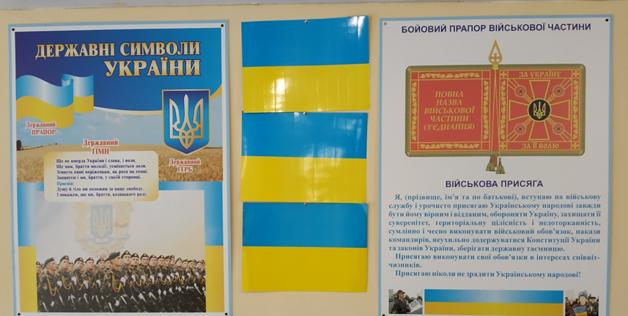
Мета патріотичного виховання реалізується через систему таких виховних завдань:
Виховання поваги до Конституції України, Законів України, Державної символіки

Slide 4
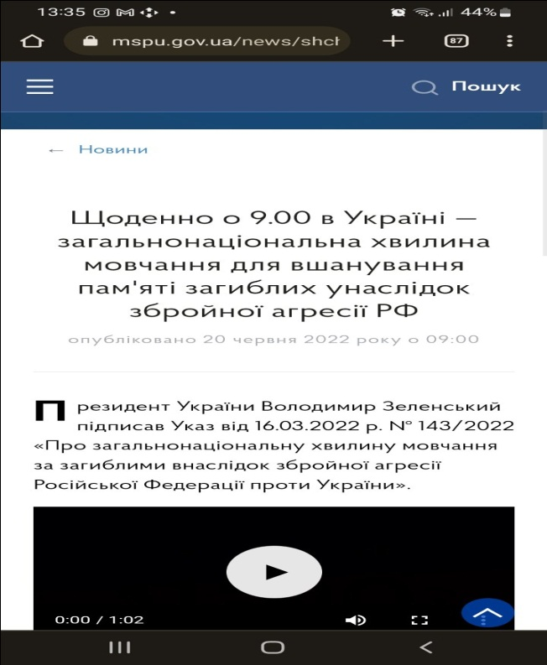
Загальнонаціональна хвилина мовчання в Україні для вшанування пам'яті загиблих унаслідок збройної агресії РФ

Slide 5
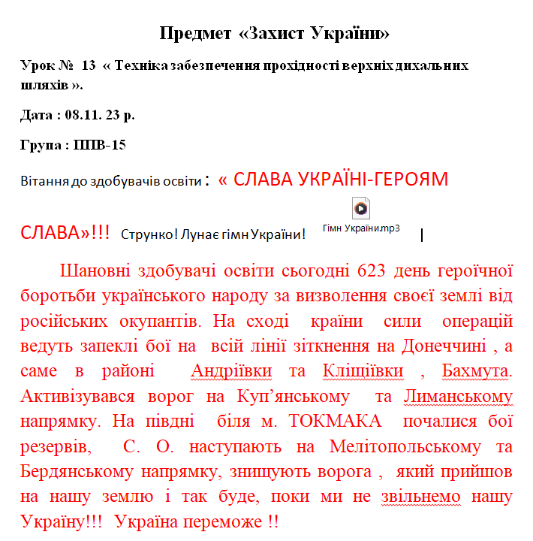
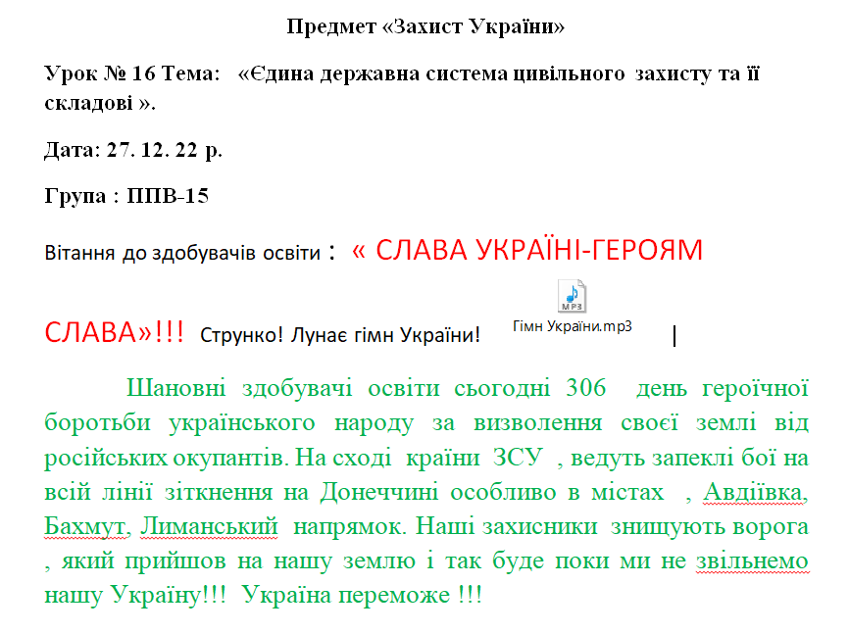
Використання інформаційної хвилини на уроках предмета «Захист України».

Slide 6
Завдання курсу “Захист України ” – формування у юнаків високого рівня готовності до виконання вимог сучасної військової діяльності. Курс включає в себе навчання та військово-патріотичне виховання.

Slide 7
Використання на уроках предмета «Захист України» мультимедійних презентацій створених у PowerPoint

Slide 8
Використання на уроках предмета «Захист України» застосунку Power Point

Slide 9
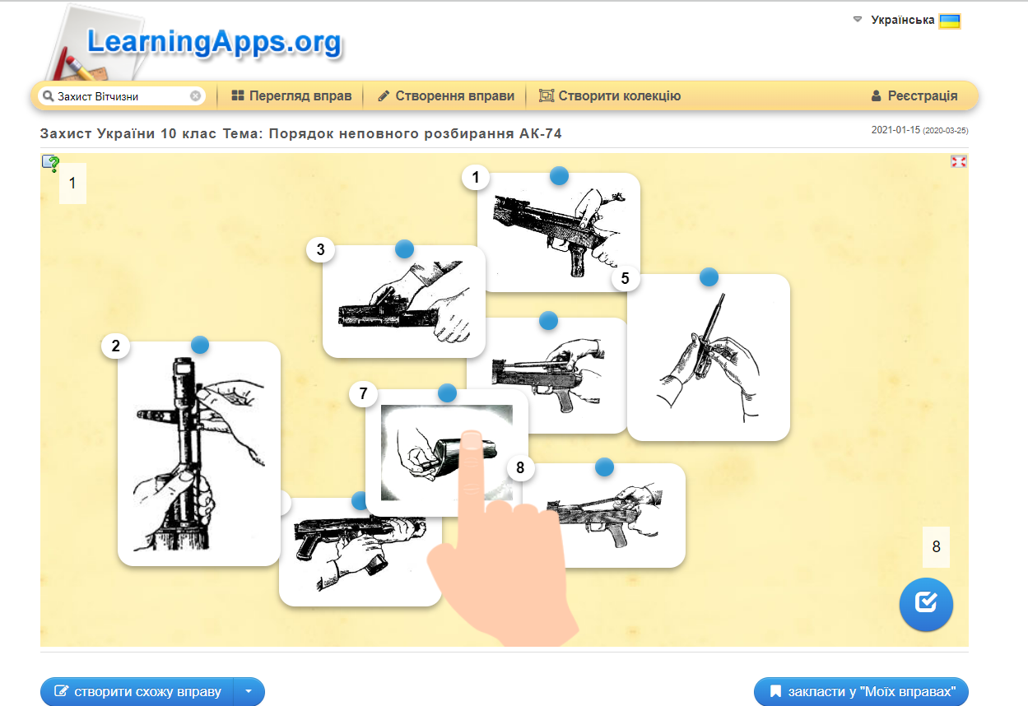
Інтерактивний додаток «LearningApps» вправа «Порядок неповного розбирання АК-74»

Slide 10
Інтерактивна вправа «Військова символіка України»

Slide 11
На уроках використовую відеоматеріали розміщені на каналі YOUTUBE «Домедична підготовка»

Slide 12
Розділ «Тактична підготовка» https://youtu.be/4PtGG4Vt_ZM

Slide 13
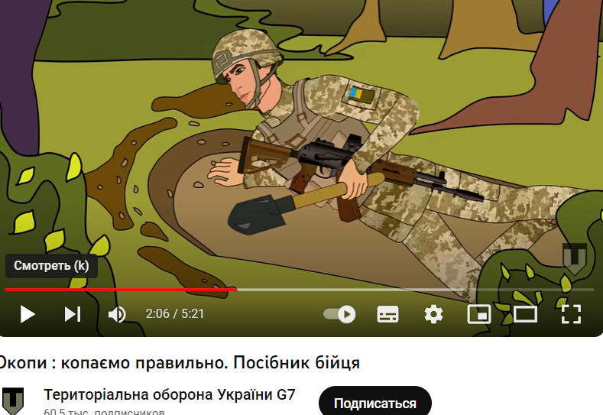
Відеоматеріали розміщені на каналі YOUTUBE «Територіальна оборона України G 7»

Slide 14
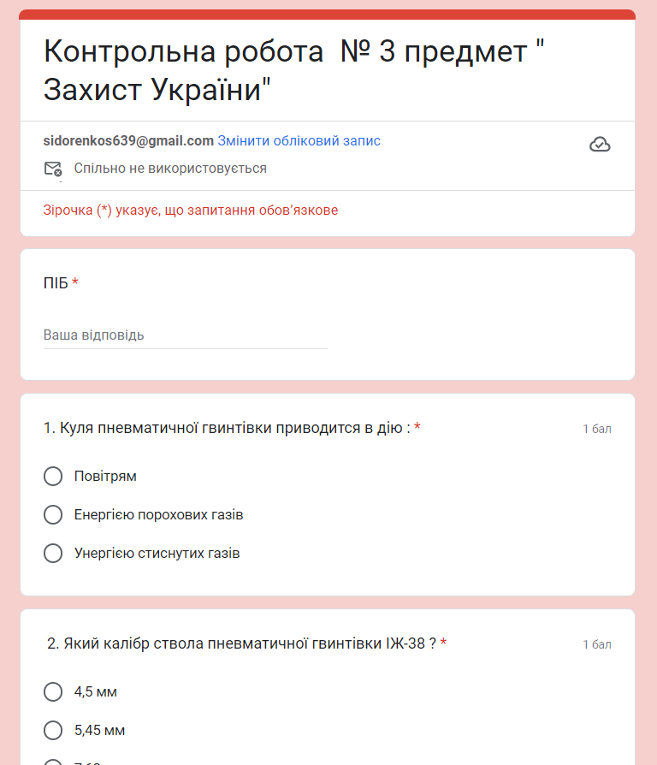
Зворотній зв’язок - «Google Форми»

Slide 15
Позаурочний захід « День захисників і захисниць України»

Slide 16
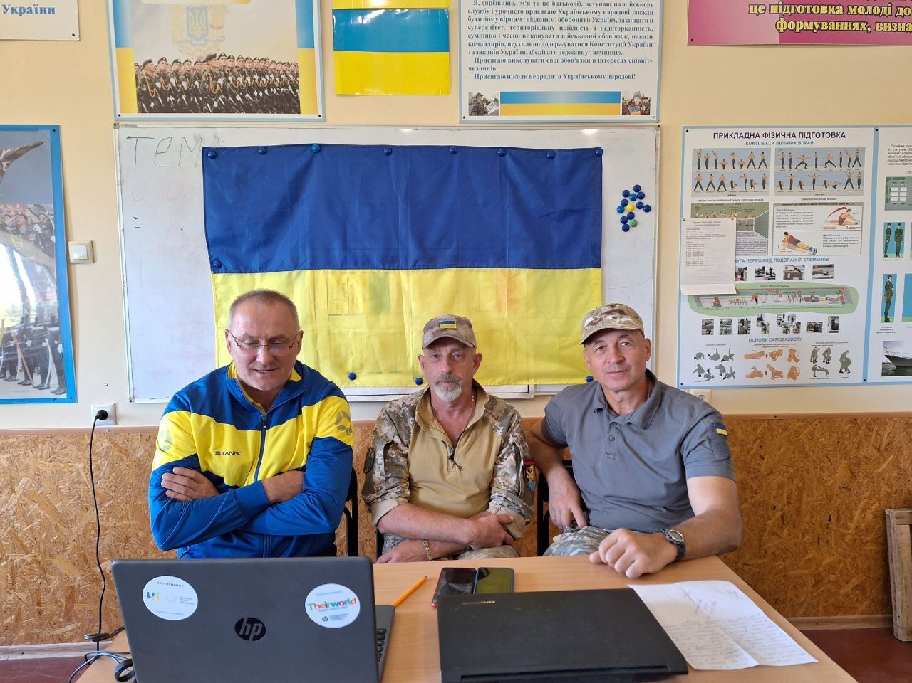
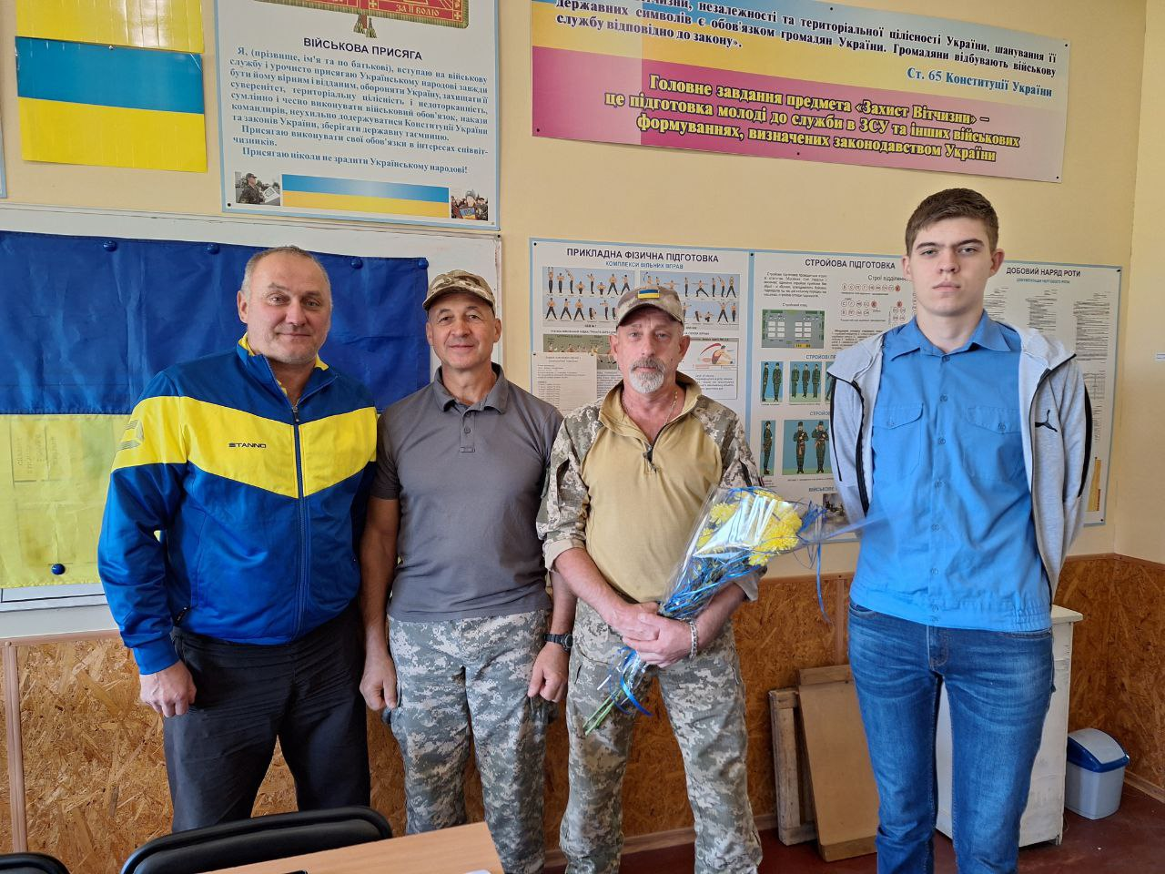
На захід були запрошені мешканці Люботина – Євген СЕМЕРИНСЬКИЙ та Вадим ІОНІН патріоти, які стали на захист країни з перших днів повномасштабного вторгнення росії в Україну.
Свято проведено у Zoom

Slide 17
В якості закріплення наданого матеріалу для здобувачів освіти в кінці позаурочних заходів проводиться вікторина з визначенням переможців , додаток Google Диска «Google Форми»

Slide 18
Позаурочні заходи до Дня збройних сил України

Slide 19
Використання «Google Форми» при проведенні вікторин , які пропонуються учням в кінці виховних годин, або позаурочних заходах в якості закріплення наданого матеріалу. Після перевірки відповідей на «Googie» Диску , визначаються переможці вікторини.

Slide 21
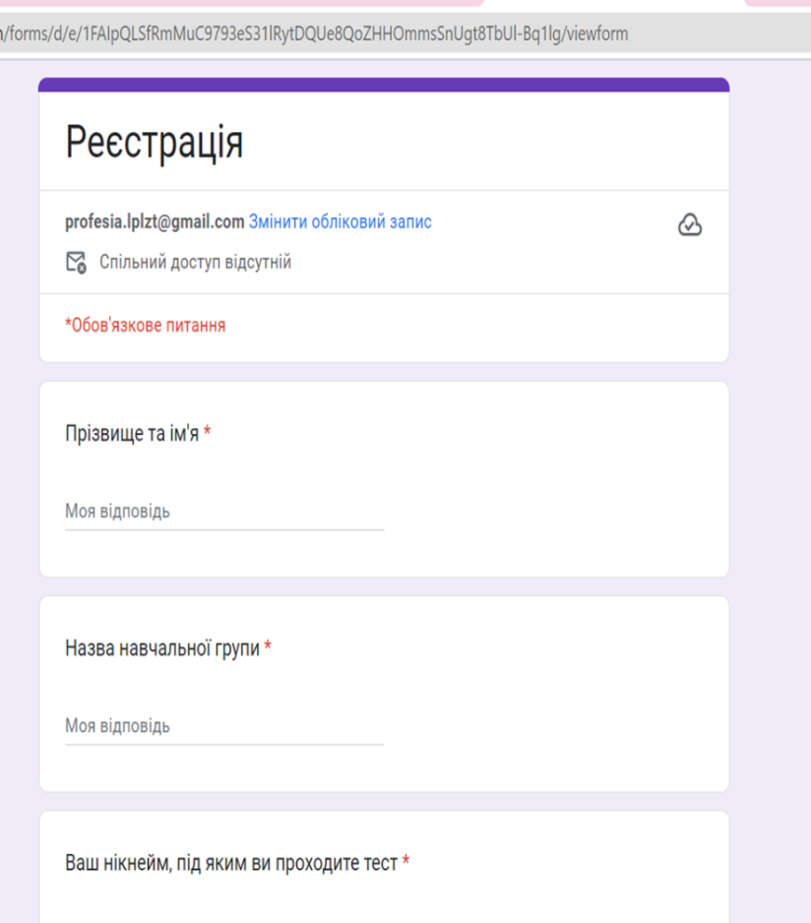

Slide 22
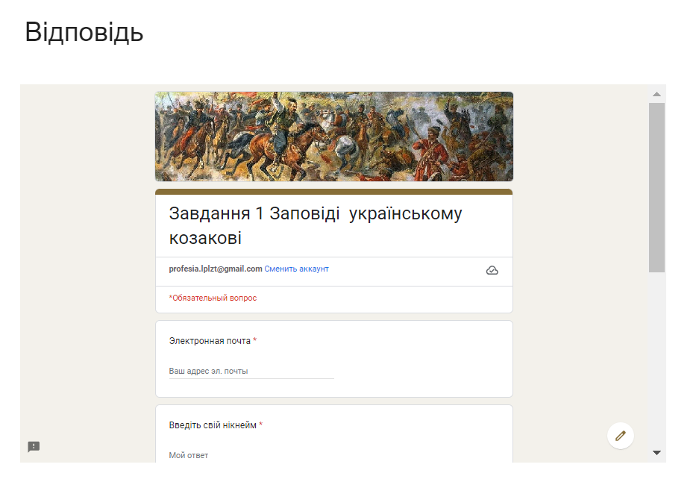

Slide 23
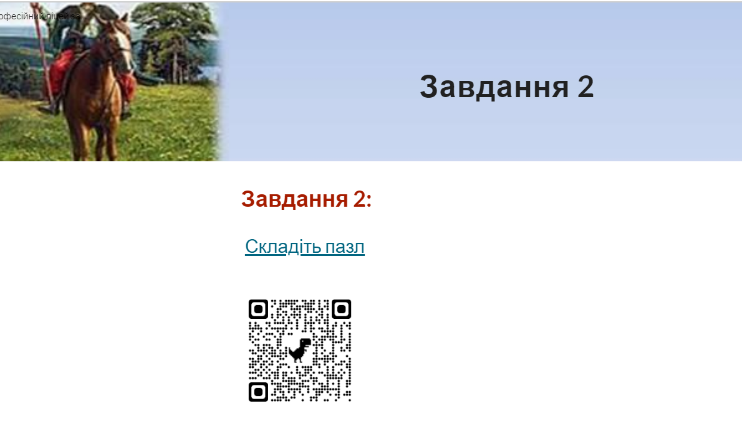
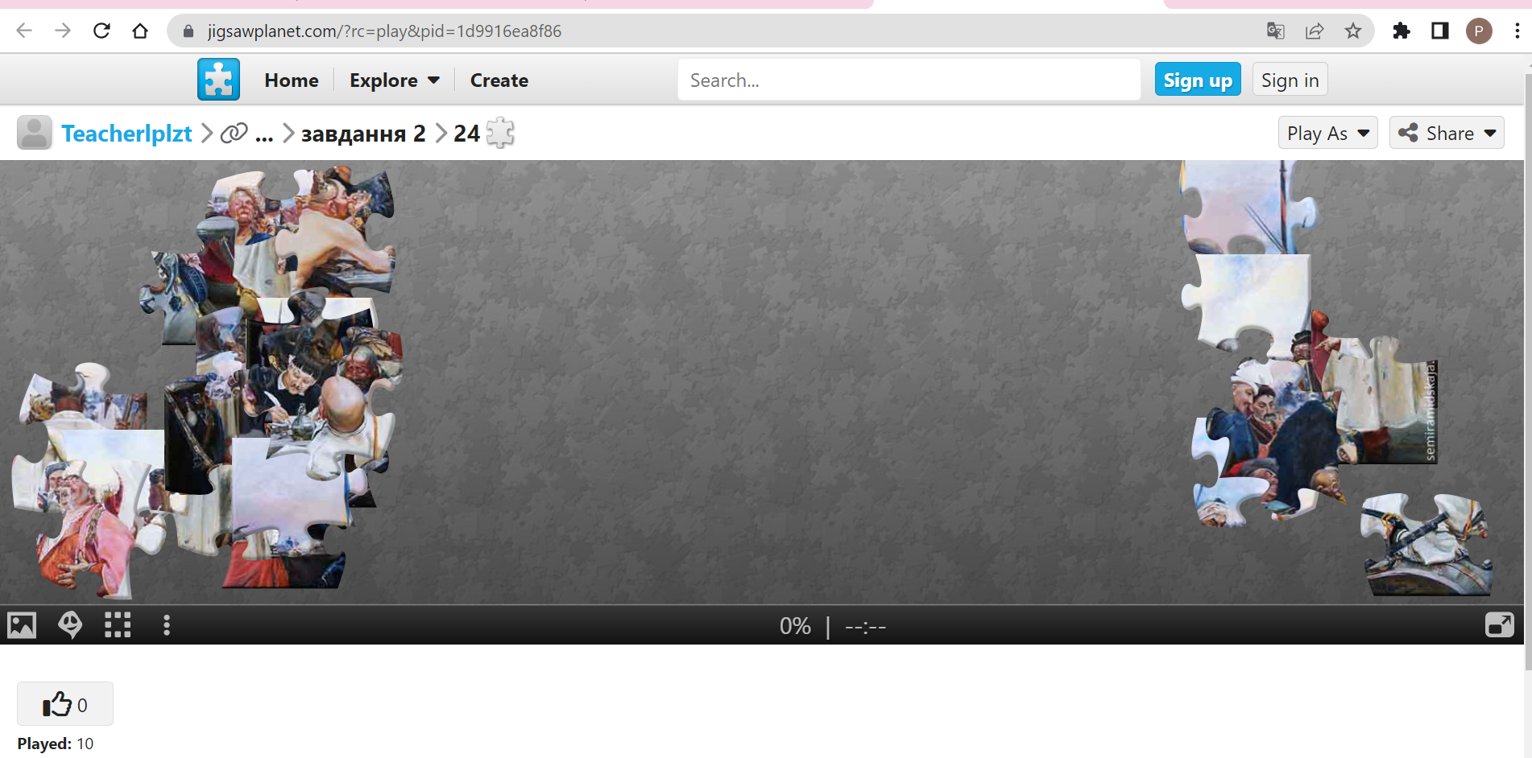

Slide 24
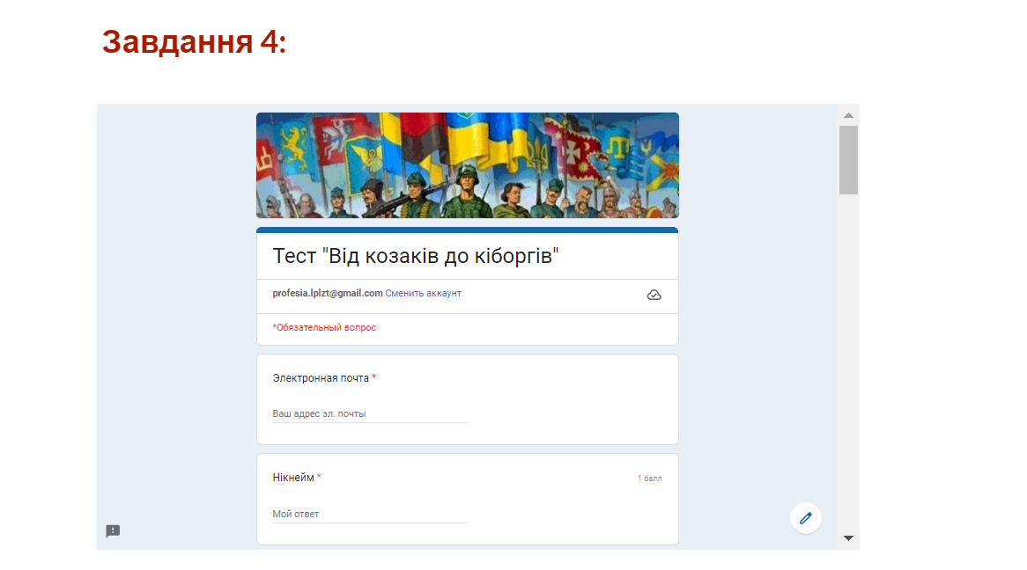
Вікторина «Від козаків до кіборгів». Використання для зворотнього з’язку «Google» форми.

Slide 25
Здобувачі освіти Люботинського професійного ліцею залізничного транспорту беруть участь у щорічному Всеукраїнському національно-патріотичному конкурсі « Я КОЗАЦЬКОГО РОДУ!» онлайн

Slide 26
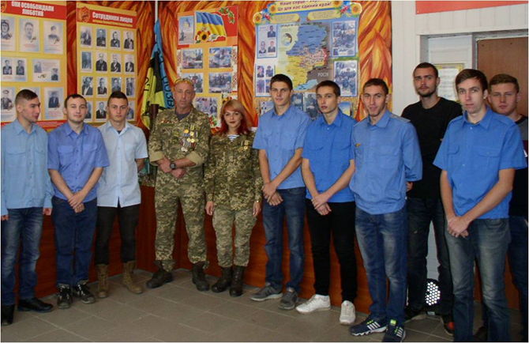
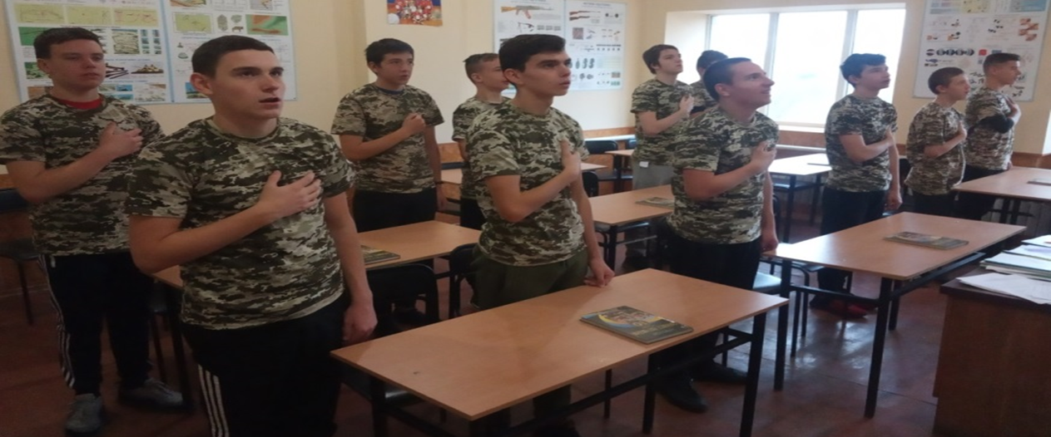
Кімната Бойової Слави ЛПЛЗТ
Дякую за увагу !

